Slide 1
React-native介绍
赵宇

Slide 2
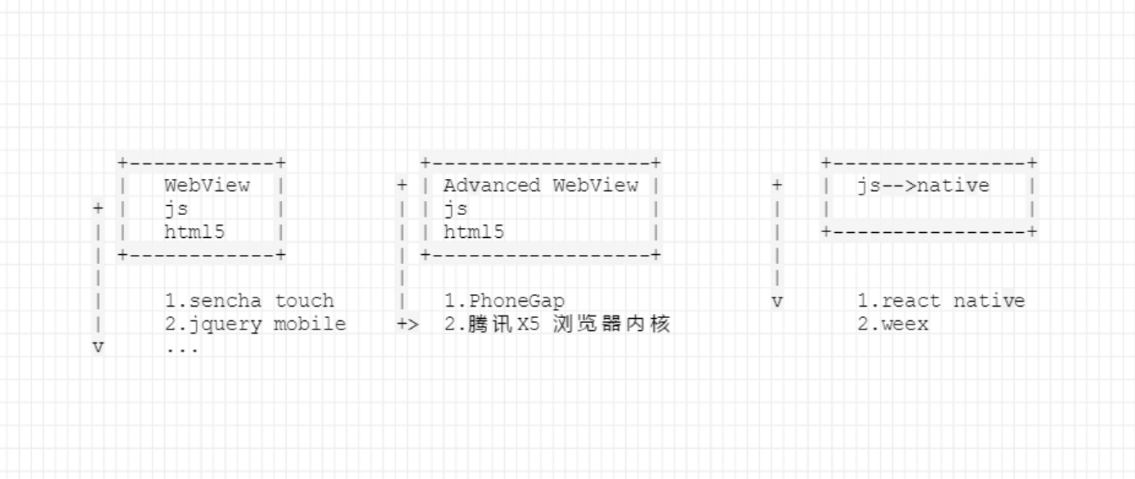
0.Js与跨平台
Notes:
1.Weex 是一套简单易用的跨平台开发方案，能以 web 的开发体验构建高性能、可扩展的 native 应用，为了做到这些，Weex 与 Vue 合作，使用 Vue 作为上层框架，并遵循 W3C 标准实现了统一的 JSEngine 和 DOM API，这样一来，你write once,run anywhere.
甚至可以使用其他框架驱动 Weex，打造三端一致的 native 应用。
2. learn once,write anywhere.

Slide 3
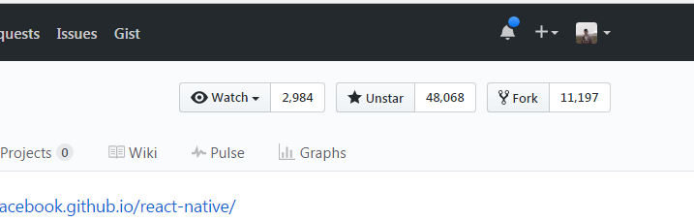
1.React-native是什么?
React：javascript ui库，用于构建数据随时间变化的大型应用(building large applications with data that changes over time);
React native基于react的，开源的，用于构建手机应用的(android,ios)的javascript框架。
http://facebook.github.io/react-native/

Slide 4
Why react???

Slide 5
React出现的原因及特性
React 起源于 Facebook 的内部项目，因为该公司对市场上所有 JavaScript MVC 框架，都不满意，就决定自己写一套，用来架设 Instagram 的网站。做出来以后，发现这套东西很好用，就在2013年5月开源了。
https://facebook.github.io/react/blog/2013/06/05/why-react.html
声明式(declarative) 声明式: 声明式视图(view) 为应用程序中的每个状态设计简单的视图,React会自动更新和渲染数据变化的对应的组件。 | 基于组件(component-bas ed) 构建具有自己状态的组件，然后组合组件构建复杂的应用。 | 运用范围广(learn once, write anywhere) web前端 手机(ios，android) Tvos Desktop VR
Notes:
Why react?
http://www.jianshu.com/p/ae482813b791
1.声明式编程
https://segmentfault.com/a/1190000007463108
命令式编程：命令“机器”如何去做事情(how)，这样不管你想要的是什么(what)，它都会按照你的命令实现。
声明式编程：告诉“机器”你想要的是什么(what)，让机器想出如何去做(how)。

Slide 6
React-native的优点与缺点
优点
开发效率快
热更新
Js编写，原生体验
打包体积小(相对于大型app而言)
缺点
还不够稳定，bug比较多(以前两周一版，现在一个月一版)
安卓只支持4.1以上
Notes:
打包体积 这个是携程亲自实践过的。

Slide 7
看看长啥样?

Slide 8
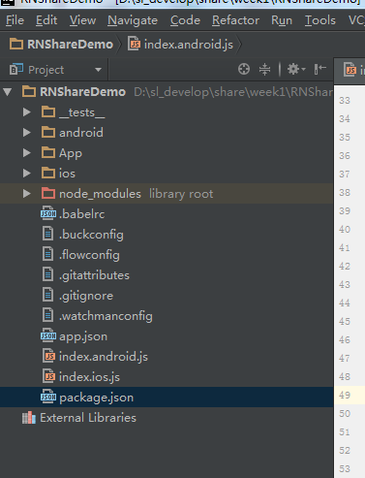
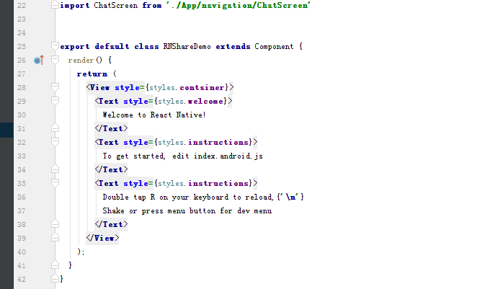
项目结构及代码

Slide 9
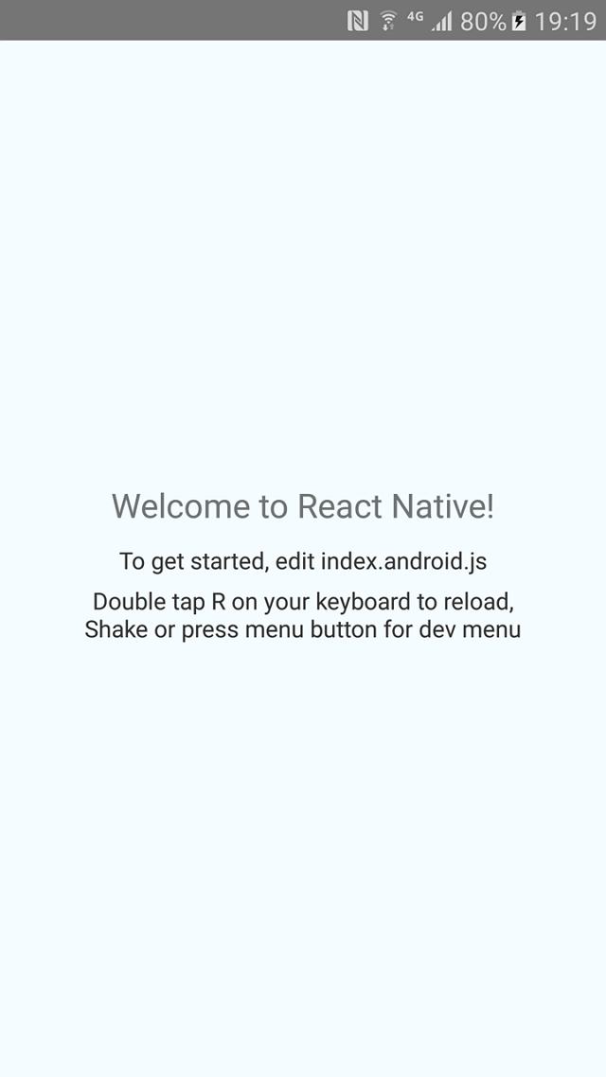
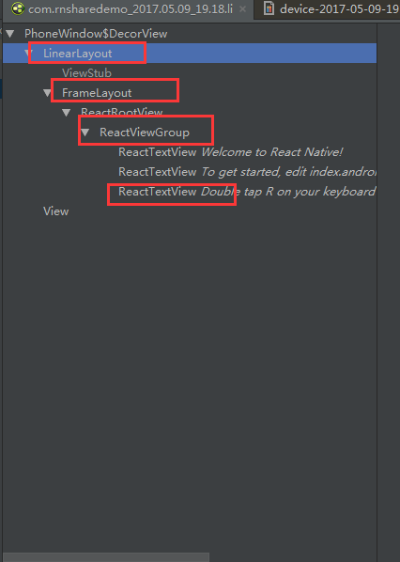
运行之后android

Slide 10
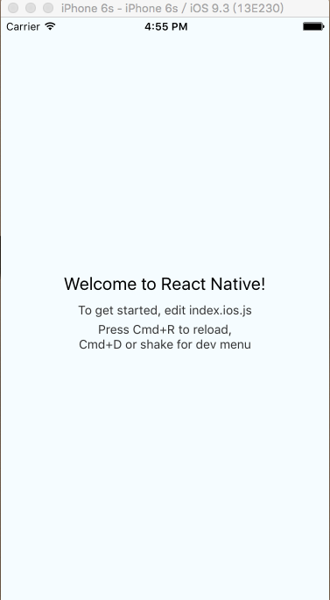
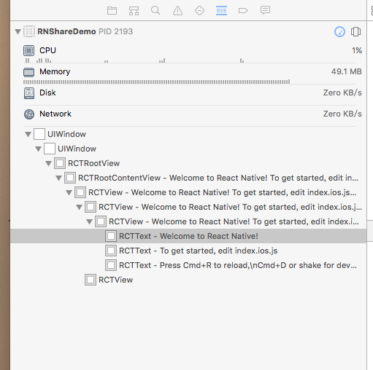
运行之后ios

Slide 11
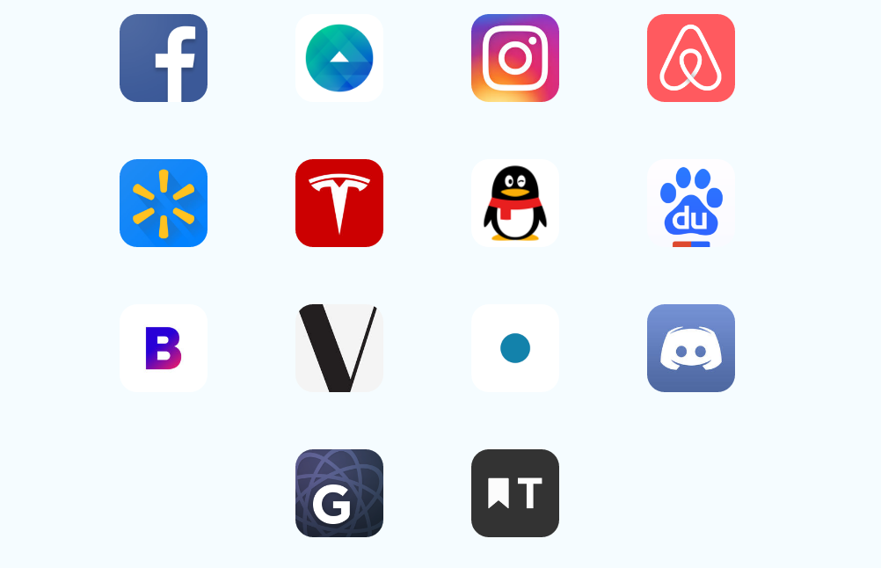
谁在用?
Notes:
http://facebook.github.io/react-native/showcase.html

Slide 12
2.React-Native基础

Slide 13



安装
Windows:
1.安装chocolate packager manager
https://chocolatey.org/
2.安装Python2，node。
3.安装react native cli。
4.react-native init NewProject.
Macosx
brew install node
brew install watchman
npm install -g react-native-cli
参考:
https://facebook.github.io/react-native/docs/getting-started.html
Notes:
https://www.npmjs.com/
https://nodejs.org/en/
https://www.python.org/

Slide 14
Ide选择
1.webStorm + rn插件*
https://www.jetbrains.com/webstorm/
https://github.com/virtoolswebplayer/ReactNative-LiveTemplate
2.vscode + rn插件
https://code.visualstudio.com/
https://github.com/Microsoft/vscode-react-native
3.atom + rn插件(nuclide)
https://atom.io/
https://nuclide.io/

Slide 15
组件(Component)
Props:大多数控件可以在创建时通过不同的参数自定义，这些创建参数被称为属性,例如不同的人的名字，按钮是否被选中。
State: props和state控制组件的数据，props由该组件的符控件指定，他在组件的整个生命周期是不变的，对于要改变的数据，我们使用state 。
Life cycle:
mounting 挂载 constructor() componentWillMount() render() componentDidMount() >> 网路请求 | updating 更新 componentWillReceiveProps() shouldComponentUpdate() componentWillUpdate() render() componentDidUpdate() | unmounting 卸载 componentWillUnmount()

Slide 16
布局(Flexbox)
flexBox布局旨在为不同屏幕尺寸提供一致的布局。
flex:1// 数字，比重，比例相对。
flexDirection:'column'// row 行 column 列
alignItems :侧轴(secondary axis)展现方式(flex-start, center, flex-end, and stretch.)
justifyContent:主轴(primary axis)展现方式(flex-start, center, flex-end, space-around, and space-between.)
flexDirection*的方向决定那个是主轴

Slide 17
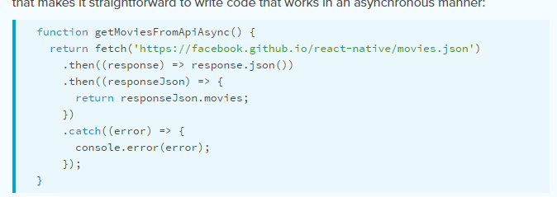
网络请求(fetch)
Notes:
http://facebook.github.io/react-native/releases/0.44/docs/network.html#using-fetch

Slide 18
页面之间跳转
1.Navigator
2.React Navigation
https://reactnavigation.org/
Notes:
http://facebook.github.io/react-native/releases/0.44/docs/network.html#using-fetch

Slide 19
打包，发布
android
$ react-native bundle --platform android --dev false --entry-file index.android.js --bundle-output android/com/your-company-name/app-package-name/src/main/assets/index.android.bundle --assets-dest android/com/your-company-name/app-package-name/src/main/res/
Gradle buid signed apk.
ios
Xcode-->Product-->Scheme-->Edit Scheme -> Build Configuration -> release.
Notes:
http://facebook.github.io/react-native/releases/0.44/docs/network.html#using-fetch

Slide 20
3.原理及交互

Slide 21
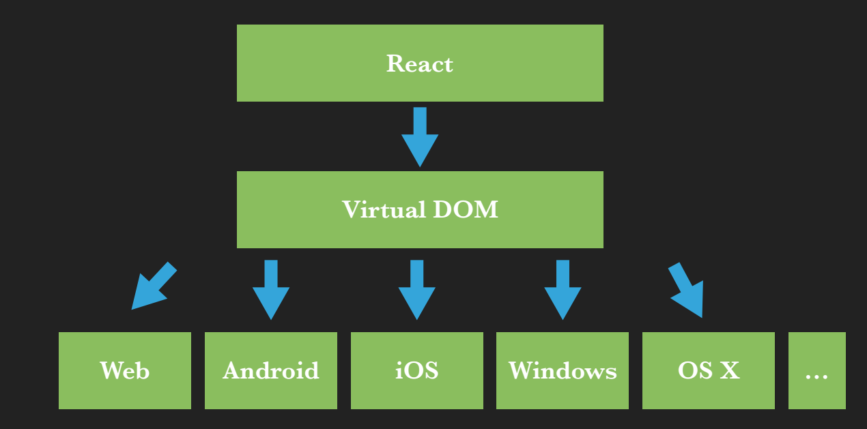
React-native原理

Slide 22
DOM vs. Virtual DOM
1.DOM(Document Object Model)文档对象模型:
你所看到的网页所对应的代码，<html>..............
2.Virtual DOM 虚拟文档
React.div <div>
<Text> <ReactTextView>/<RCTText>
Notes:
http://www.w3schools.com/js/js_htmldom.asp
https://css-tricks.com/dom/
http://stackoverflow.com/questions/21965738/what-is-virtual-dom

Slide 23
与android交互
1.RN引入
引入rn环境
新建一个activity/fragment，展示RN页面
ReactRootView
设置为activity的content view
ReactInstanceManager，事件的监听处理，activity的声明周期。
2.RN To Native
提供交互api
ReactContextBaseJavaModule
ReactPackage
React native中
Impot modue
Notes:
http://facebook.github.io/react-native/docs/integration-with-existing-apps.html

Slide 24
4.其他

Slide 25
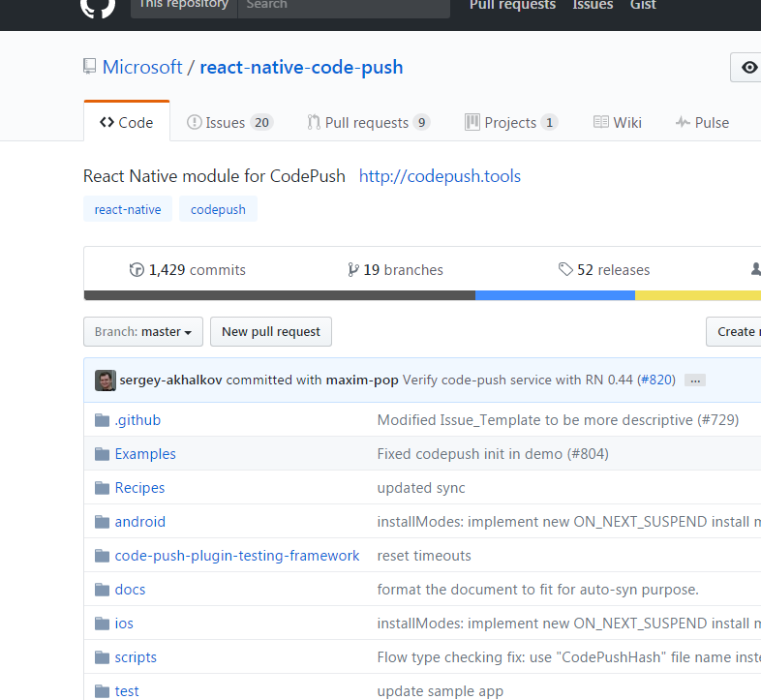
热更新
Notes:
https://github.com/Microsoft/react-native-code-push

Slide 26
有没有三方支持?
微信sdk官方:无
支付宝sdk官方:无
微博sdk官方:无
环信:有
极光推送:有
Realm:有
…..
*支持方数量会慢慢增长

Slide 27
实际运用?
1.全用react native
开发资源缺乏
2.部分使用react native
时间任务紧，使用率短时间内较多，之后较少(活动)
一些试验性的需求
非主要但是必须要有的功能(设置，个人资料页面)
Notes:
https://engineering.instagram.com/react-native-at-instagram-dd828a9a90c7

Slide 28
thanks

